Slide 1
移动端开发规范
中台研发中心/技术平台中心
2019年7月

Slide 2
目录
基础规范
技术栈规范
目录结构规范
组件统一规范
页面集成规范
单点登录集成
API报文规范
页面开发及路由配置规范
统一打包构建规范
统一工具类规范

Slide 3
基础规范
https://github.com/fx-mobile/fx-fed
https://github.com/fx-mobile/fx-ued
语法规范
1
ES6语法、SASS
开发环境规范
2
建议Nodejs@8、npm@5以上
UED规范
3
字体、颜色、图标等等

Slide 4
技术栈规范
fx-mobile命令行工具
1
git clone https://github.com/fx-mobile/fx-mobile.git
初始化移动端项目模板、项目结构、文档等
技术栈
2
vue.js@latest vuex 数据状态管理
fx-mui作为移动端UI组件库
vue-router来做路由，实现单页面跳转
axios来请求接口，实现前后端分离
echarts来实现图表(按需加载)
sass来编写样式
iconfont图标库
flexible移动端自适应方案

Slide 5
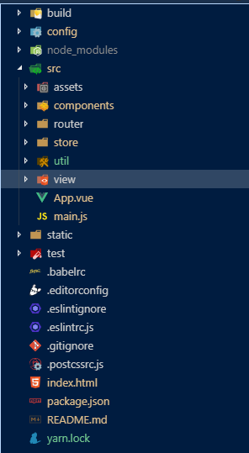
目录结构规范
build文件夹：构建配置文件
config:项目配置文件
dist:打包后资源文件
src:项目源码
----assets（公共样式、图片等文件）
----components（业务组件、基于基础组件的封装）
----http（Mock 数据服务）
----view（业务页面）
----routers（路由配置文件）
----store（vuex数据流状态管理）
----util（辅助类）
package.json test(单元测试代码)
App.vue(项目入口文件)
.eslint
...

Slide 6
组件统一规范
fx-mui
1
统一风格移动端组件库
(https://github.com/fx-mobile/fx-mui)
fx-api
2
统一报文格式
(https://github.com/fx-mobile/fx-api)

Slide 7
页面集成规范
集成与返回规范
集成方式：页面集成采用页面跳转的方式，不采用页面嵌入的方式。
返回方式： （待补充）
参数传递规范
URL参数：将参数放在URL后面，敏感的数据需要加密
（ 如：http://zsb.jchl.com/home.html?code=xxxx&nsrsbh=xxxxxxx ）
用户授权码参数：获取用户授权码时保存到服务端，被集成方验证用户授权码时获取
（详见用户中心API： /v1/oauth/code/getByUserToken ）
单点登录规范
使用当前用户的登录令牌（token）作为URL参数传递
使用用户授权码（code）作为URL参数传递
使用微信授权页面

Slide 8
单点登录集成（用户授权码code）
1、用户统一登录，生成令牌userToken
开放平台
认证中心
6、验证code，取得
userId、userToken
3、根据当前登录
用户userToken获取code
8、根据userToken
获取userAccessToken
7、自动处理用户登录
A产品
后端
10、调用接口
（URL带userId、appId）
API网关
9、调用接口
（URL带userAccessToken）
B产品
后端
2、嵌入页面前获取code
5、验证code
A产品
前端
4、跳转页面
（URL带code参数）
B产品
前端
此处以A、B两个产品作为例子来说明产品单点登录集成过程：
【1、2、3、4】A的用户通过认证中心登录生成登录令牌userToken，前端在跳转到B的页面之前，先通过后端向认证中心申请授权码code（参数：userToken、B的appId、B的url），跳转页面时在URL后面带上code参数。
【5、6、7】B调认证中心的接口验证code，并取得userId、A的appId、跳转url、userToken，B根据这些可验证来源是否合法，然后自动初始化用户登录会话。
【8、9、10】如果B需要调用A的用户级接口，可先根据userToken获取userAccessToken。

Slide 9
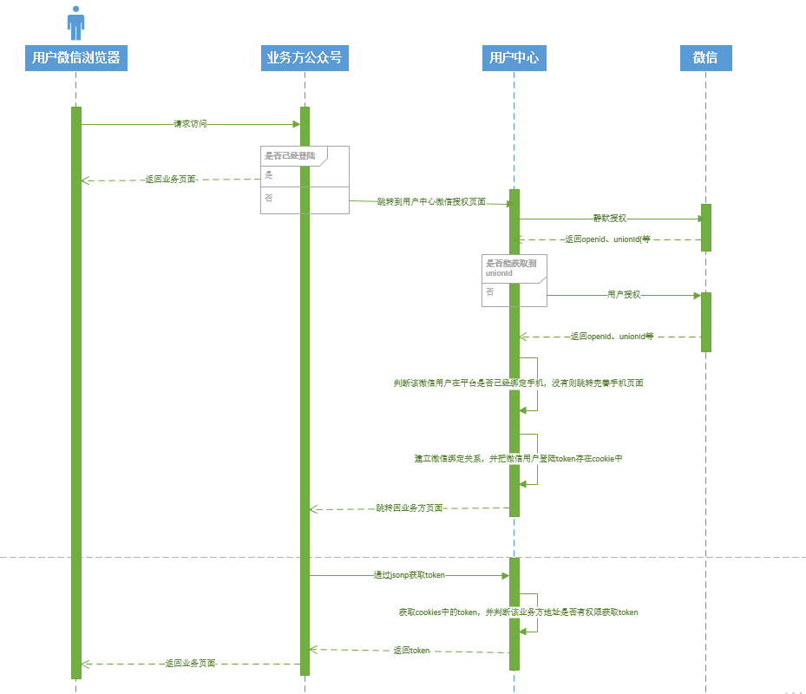
微信授权登录

Slide 10
API报文规范（详见《开放API规范》）
统一使用JSON报文
请求报文，直接封装业务参数
如：
{
"loginName":"18928925091",
"password":"123456",
"channel":"cwy_pc"
}
响应报文，包含head与body两部分，head包含错误代码、错误信息、请求ID，body内为业务数据
如：
{
"head":{
"errorCode":"0",
"errorMsg":"登录成功“,
"requestId":"7f9d1c0c4b8e4ffd82f513cf37c5a267"
},
"body":{
"userToken":"6207b064694746138ae4511e2a6db1ex",
"userId":75410357514246315
}
}

Slide 11
页面开发及路由配置规范
详细请参考移动端框架使用文档
如何配置路由： 1. 在src/router/modules下添加新页面的路由 /** * 模块一路由信息 */ const company = r => require.ensure([], () => r(require('@/pages/company/'))) const module1 = r => require.ensure([], () => r(require('@/pages/company/module1.vue'))) export default [{ path: 'company', component: company, children: [ { path: 'module1', component: module1, meta: { title: '栏目一', keepAlive: true, requiresAuth: true, }, desc: '栏目一' }, ] }] 2. 在src/router/index.js文件配置路由表，格式如下 import module1 from './modules/module-1' { path: '/entry', component: entry, children: [ ...base, ...module1, ] }

Slide 12
统一打包构建规范
https://github.com/fx-mobile/fx-webpack
移动端统一打包方案、基于webpack@4封装
目标： 统一公司内部前端打包，制定配置文件标准规范。
fx-webpack不区分技术栈（不管是react、vue、angular项目，fx-webpack都是支持其打包的）、减少产品线的耦合，制定配置规则，目标是：不懂webpack的开发也能实现项目打包。
做到开发人员易使用、包大小、编译做到最优。
文档完善。

Slide 13
统一工具类规范
https://github.com/fx-mobile/fx-utils
工具辅助类库可独立发布
包含常用对日期、金额、数字、微信SDK、获取当前设备、加密、本地存储、验证等常用功能。

Slide 14
报告完毕，谢谢！

